Slide 1
第十章
热力学微分关系式及实际气体的性质
Thermodynamic differential relations and the property of real gas

Slide 2
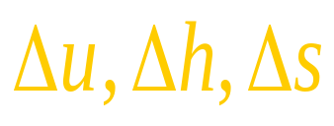
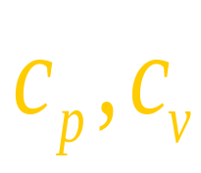


§10-1 研究热力学微分关系式的目的
(由热一、二律导出，具有普适性)
√ 确定 与可测参数（p,v,T,c_{p} )之
间的关系，便于编制工质热力性质表。
√ 确定 与 p,v,T 的关系，用以建立
实际气体状态方程。
√ 确定 与 的关系，由易测的 求得 。
√ 热力学微分关系式适用于任何工质，可用其检验已有图表、状态方程的准确性。

Slide 3
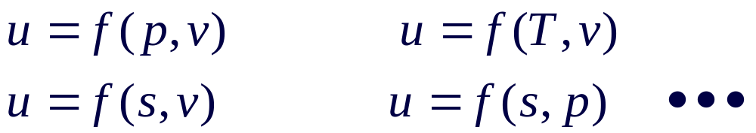
§10-2 特征函数Characteristic function
简单可压缩系统，两个独立变量。
其中只有某一个关系式有如下特征：当这个关系式确定，其它参数都可以由这个关系式推导得到，这个关系式称为“特征函数”。

Slide 4
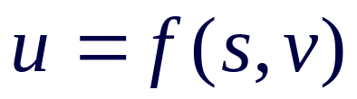


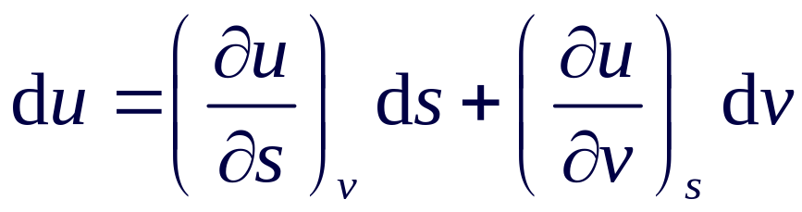
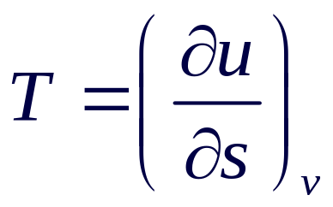
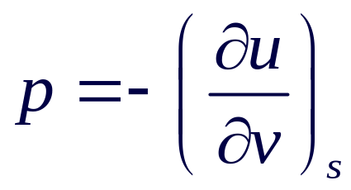
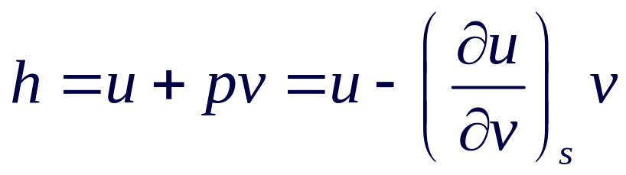
u的特征函数
是特征函数
热力学恒等式

Slide 5


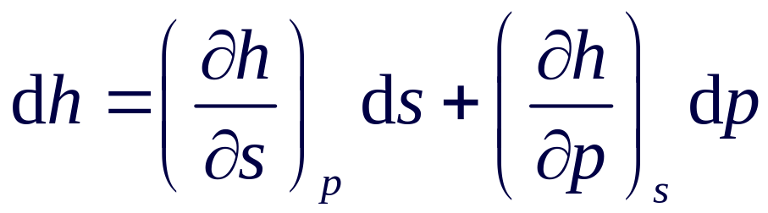
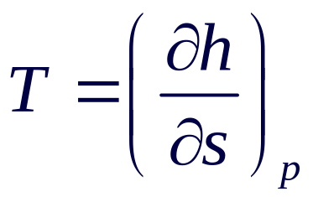
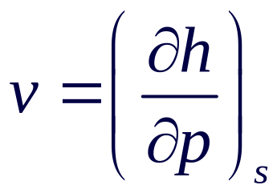
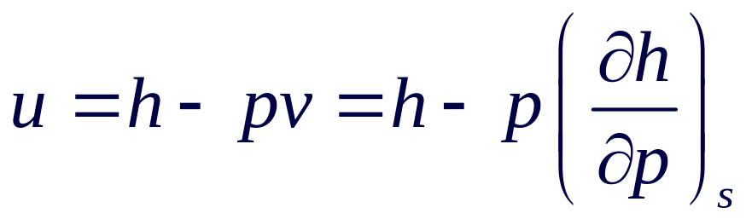
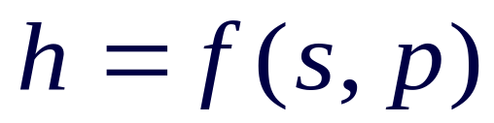
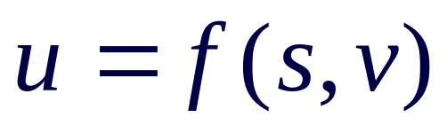
h的特征函数
热力学恒等式
是特征函数
是特征函数

Slide 6
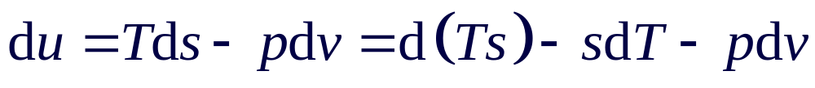
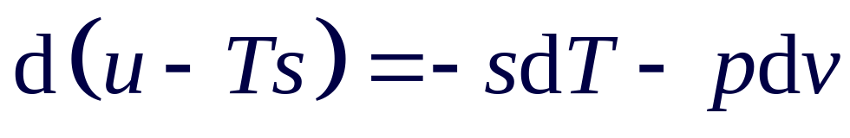
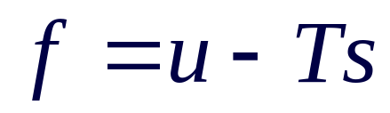


亥姆霍兹函数（Helmholtz Function）
令
亥姆霍兹函数
f 的物理意义: f 的减少＝可逆等温过程的膨胀功，或者说，f是可逆等温条件下内能中可以转变为功的那部分，也称亥姆霍兹自由能 Free energy

Slide 7
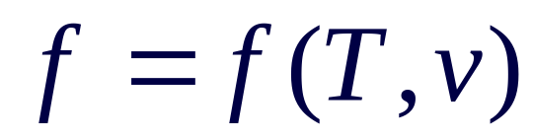
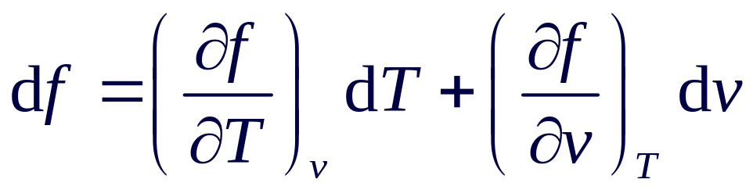
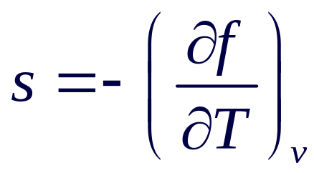
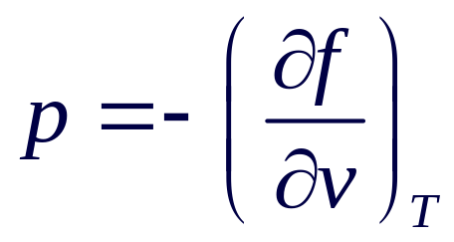
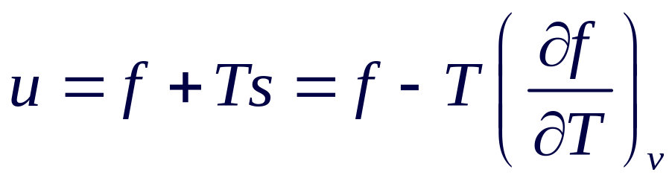
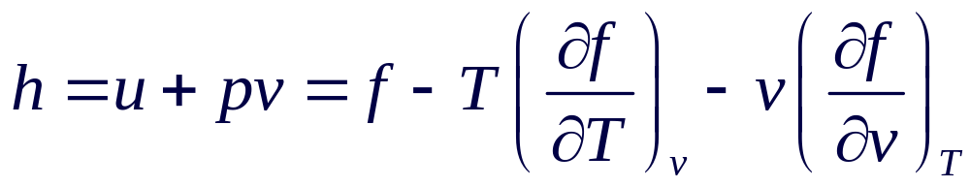
f 的特征函数
是特征函数

Slide 8
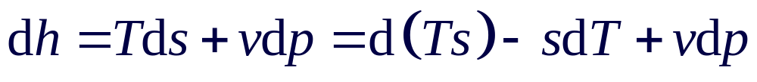

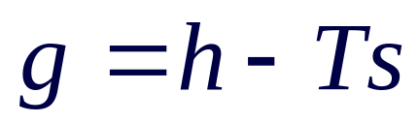


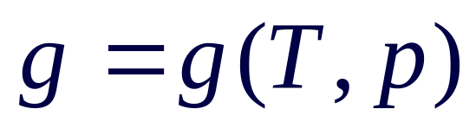
吉布斯函数（Gibbs Function）
令
吉布斯函数
是特征函数
g的物理意义: g的减少＝可逆等温过程对外的技术功，或者说，g是可逆等温条件下焓中能够转变为功的那部分，也称吉布斯自由焓 Free enthalpy

Slide 9
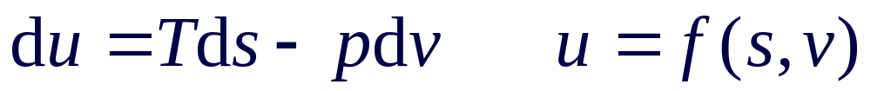

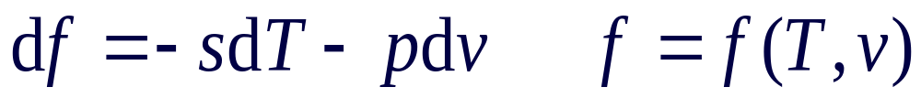
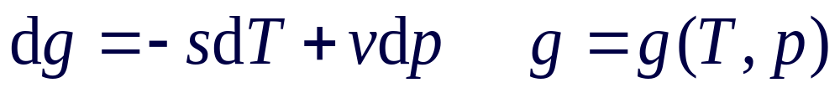
四个特征函数（吉布斯方程）
Gibbs equation

Slide 10
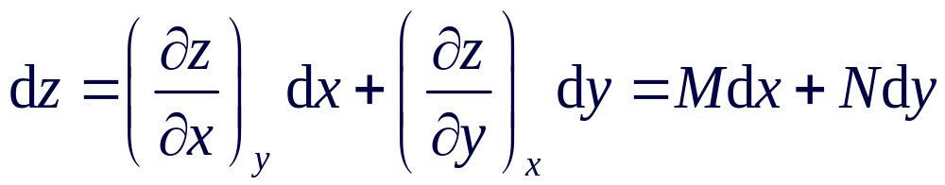
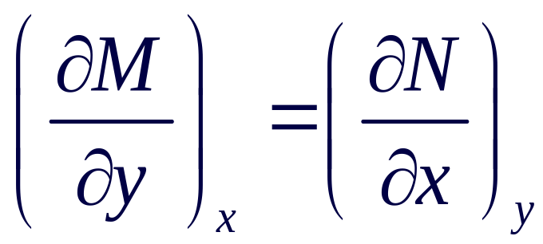
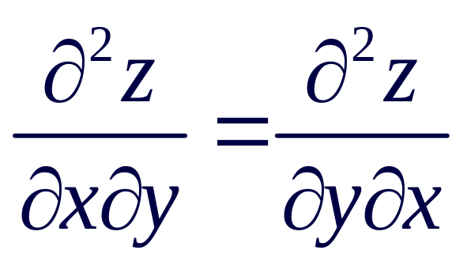
§10-3 数学基础
点函数 —— 状态参数
二阶混合偏微商
全微分条件
Total differential

Slide 11
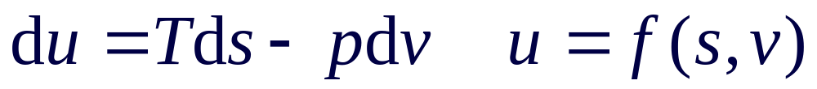
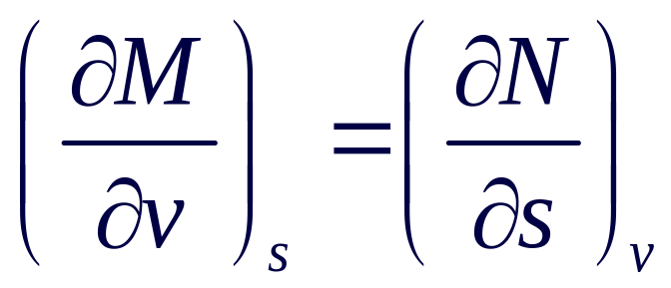

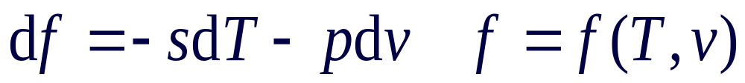
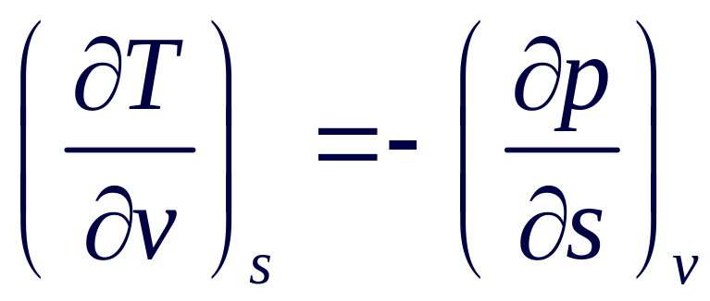
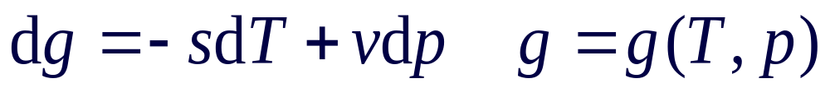
四个特征函数（吉布斯方程）
推导Maxwell 关系式
全微分条件
Maxwell
关系式

Slide 12
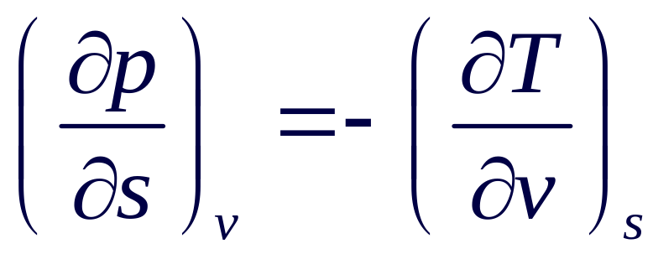
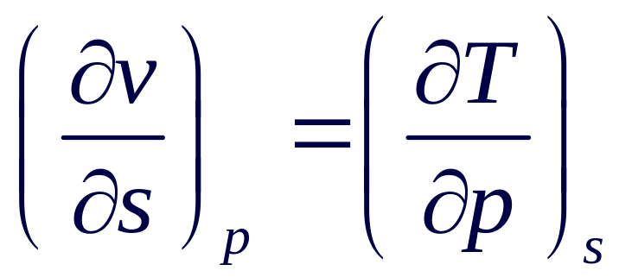
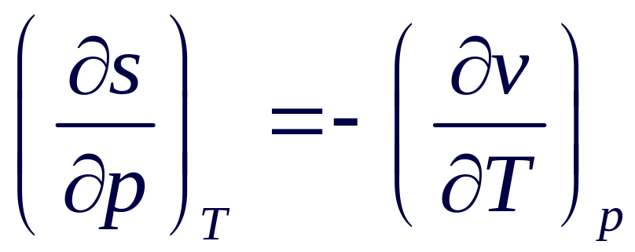
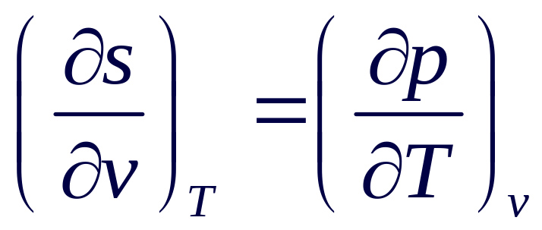
四个 Maxwell 关系式

Slide 13
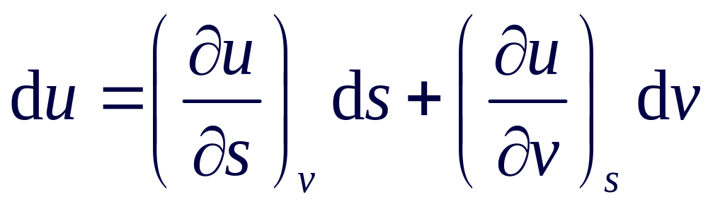
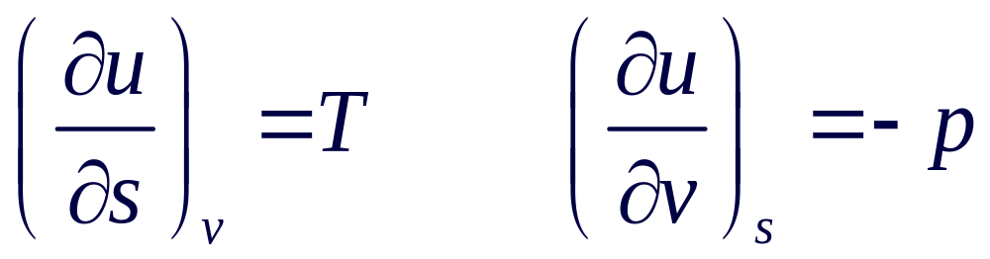
四个特征函数（吉布斯方程）
推导偏导数

Slide 14
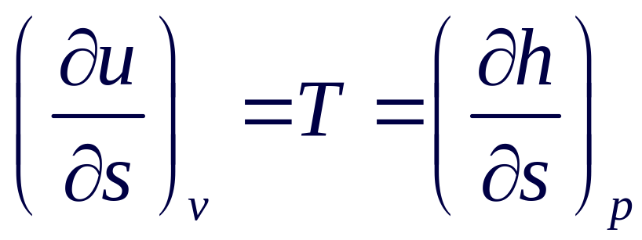
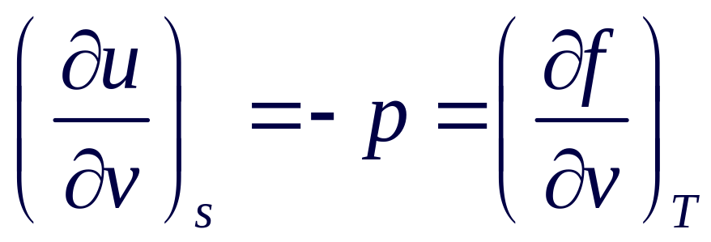
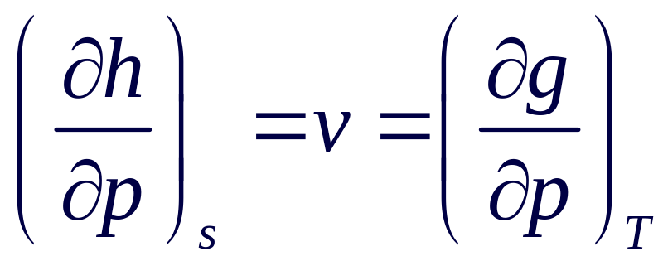
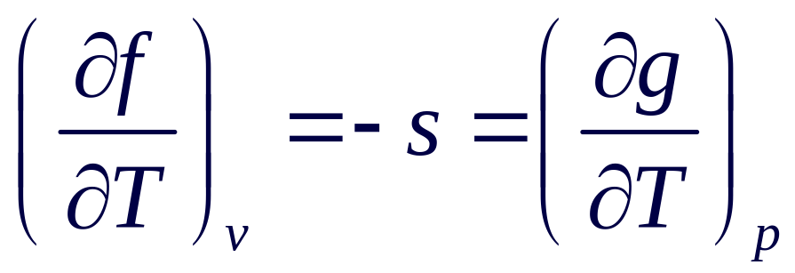
八个偏导数

Slide 15




四个特征函数（吉布斯方程）
需记住

Slide 16
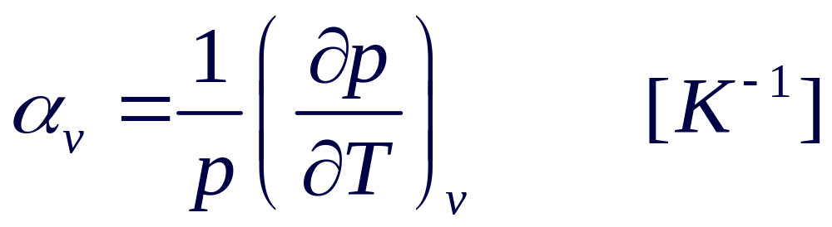
§10-4 热系数 Thermal coefficient
P，v，T 可测，实际测量是让一个参数不变，测量其它两个参数的变化关系
1. 定容压力温度系数（弹性系数）
定容下，
压力随温度的变化率与压力的比值

Slide 17
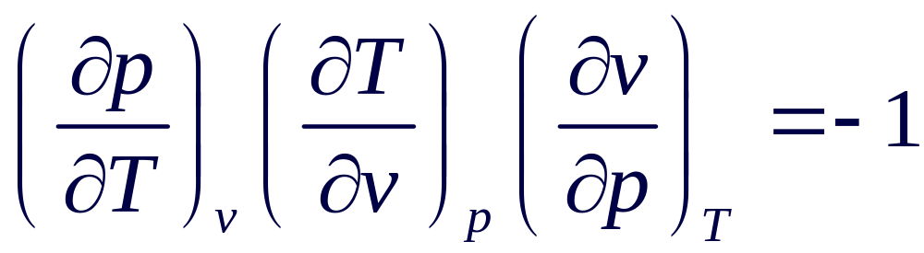
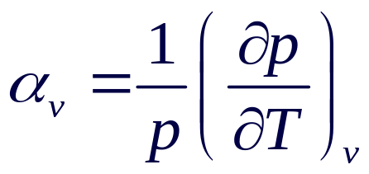






热系数间的关系
循环式
定容压力温度系数
定压热膨胀系数
定温压缩系数

Slide 18




§10-5 熵、内能和焓的微分关系式
1. 熵的微分关系式
理想气体

Slide 19






1. 熵的微分关系式 (续1)
一般工质

Slide 20


1. 熵的微分关系式（续2）
一般工质

Slide 21




1. 熵的微分关系式（续3）
一般工质
熵的第一微分关系式
普适式
理想气体

Slide 22




1. 熵的微分关系式（普适式） （续4）
熵的第二微分关系式
熵的第三微分关系式

Slide 23




2. 内能的微分关系式（普适式）
将ds的三个微分关系式分别代入上式
u的第一微分关系式

Slide 24



2. 内能的微分关系式(普适式) (续2)
u的第一微分关系式，最常用
理想气体：

Slide 25



3. 焓的微分关系式(普适式)
将ds的三个微分关系式分别代入上式
h的第一微分关系式

Slide 26




3. 焓的微分关系式(普适式) (续1)
最常用
h的第二微分关系式
h的第三微分关系式

Slide 27
§10-6 比热容的微分关系式
ds , du , dh 的微分关系式中都有c_{p} , c_{v}
c_{p} , c_{v} 与 p , v , T 的关系？
c_{p} , c_{v} 表达式的用途
c_{p} 与 c_{v}的关系

Slide 28



定容比热容的微分关系式
熵的第一微分关系式
上式全微分条件

Slide 29




比热容的微分关系式的用途
1、由已知状态方程
对其偏微分两次，得
带入
再对压力积分，得
状态方程+理想气体c_{p}* 确定实际气体c_{p}

Slide 30





定压比热容与定容比热容的关系式
c_{p}易测，由c_{p} c_{v}
由熵的第一及第二关系式等, 可得
已知状态方程即可
固体、液体
Specific heat of incompressible substance

Slide 31





克拉贝龙方程的推导
相变时
积分
饱和液
饱和气
相变过程的熵变，
可通过测量p , v , T 得到

Slide 32




克拉贝龙方程的表达式
T
而由下式或下图得：
s’
s’’
克拉贝龙方程
s
测p , v , T 可得到相变时焓变

Slide 33





克拉贝龙方程的应用
H₂O
一般物质
p
CO₂
凝固线
水
T

Slide 34






克拉贝龙方程的其它用途
1、估算低压下
低压下
气相接近理想气体

Slide 35





克拉贝龙方程的其它用途(续1)
2、预测p_{s}与T_{s}关系
低压时：
T_{s}变化不大时

Slide 36



克拉贝龙方程的其它用途(续2)
2、预测p_{s}与T_{s}关系 (续)
虽误差大，
但基本形式确定
进一步
修正 :
A , B , C, D, E由实验数据拟合

Slide 37


绝热节流与焦汤系数
绝热节流温度效应 焦汤系数
热效应
零效应
冷效应
由实验确定
焦耳和汤普逊分别做了实验

Slide 38

焦汤实验(续)
保持p₁,T₁不变，改变开度，得到不同的终态，相同初态的终态相连，表示在 T-p图上，曲线的斜率就是焦汤系数
T
h= Const
p

Slide 39




焦汤实验曲线的区域
转变曲线
T
Inversion line
最大转变温度
T_{max}
Maximum inversion temperature
冷效应
h= Const
最小转变温度
T_{min}
热效应
p

Slide 40



焦汤系数的应用
1、制冷
转变曲线
T
节流前
T_{max}
一般工质
冷效应
h=Const
T_{min}
热效应
p

Slide 41
焦汤系数的应用(续)
2、 制热
节流热效应
p₃, T₃
p₂, T₂
p₁, T₁
油

Slide 42





§10-8 实际气体对理想气体性质的偏离
理想气体两个假定：
（1）分子不占有容积
（2）分子之间没有作用力
实际气体
为反映实际气体与理想气体的偏离程度定义压缩因子Compressibility factor

Slide 43





压缩因子的物理意义
相同T, p下
理想气体比容
实际气体比理气难压缩
实际气体比理气易压缩
Z实质反映气体压缩性的大小，压缩因子

Slide 44


气体压缩性的原因
(1) 分子占有容积 ，自由空间减少，不利于压缩。
压缩性小
Z
CO₂
H₂
O₂
(2) 分子间有吸引力，有助于压缩。
1
ideal
gas
关键看何为主导因素
压缩性大
取决于气体种类和状态
p

Slide 45



§10-9 维里（Virial）方程
1901年，卡 .昂尼斯（K. Onnes）提出
或
拉丁文“力”
或
形式的状态方程
主要思想考虑分子间作用力

Slide 46




维里方程的形式
一切气体
第三维里系数
或
第二维里系数
B,B’,C,C’,D,D’……与温度有关的量

Slide 47






维里系数间的关联（续）
彼此间相关联

Slide 48

维里系数的物理意义
对Z的贡献递减
分子间无相互作用
两个分子间相互作用
三个分子间相互作用
四个分子间相互作用
需要多少精度，就从某处截断。
理论上维里方程适合于任何工质，级数越多，精度越高，系数由实验数据拟合确定。

Slide 49






截断型维里方程
一般情况
当
当
维里方程的优点：(1)物理意义明确，(2)实验曲线拟合容易。

Slide 50




范德瓦尔斯状态方程
理想气体：
范德瓦尔斯方程
（1）分子本身有体积，自由空间减小，同
温下增加碰撞壁面的机会，压力上升
（2）分子间有吸引力，减少对壁面的压力
吸引力

Slide 51

范德瓦尔斯方程定性分析
范德瓦尔斯方程
三次方程，在（p,T）下，v应有三个根：
一个实根，两个虚根
三个不等实根
三个相等实根

Slide 52








范方程两相区等温线示意图
三个不等实根
AM:亚稳定状态
过冷蒸气
BN:亚稳定状态
过热液体
NM:不存在
p v
范方程的缺陷
AMDNB并不代表实际流体

Slide 53








范德瓦尔斯方程的临界点参数

Slide 54




范德瓦尔斯方程的临界点参数(续)
范方程C点压缩因子
而实际上, 多数物质
故不能用上式确定a, b
a, b 一般需实验确定（表10-1）
表明：范方程定量计算不准确

Slide 55





其它经验性状态方程
R-K方程
P-R方程
影响较大
马丁-侯方程
浙大侯虞君

Slide 56
§10-11 普遍化状态方程和对比态原理
上述经验性状态方程，不同物质的a和b不同，没有通用性。
a和b的拟合需要大量的实验数据。
能不能找到一个普遍化的通用状态方程，虽不太准，但能估算。
相似原理
角相等，形状相似

Slide 57






§10-11-1 普遍化范德瓦尔斯状态方程

Slide 58






普遍化范德瓦尔斯状态方程(续)
与物质种类无关

Slide 59




普遍化状态方程
发现各物质物性曲线类似
临界点C，均有
取
对比参数(Reduced parameter)
用 建立方程，有可能得到普遍化方程

Slide 60

§10-11-2 对比态原理
Principle of Corresponding States
不同物质，p,T相同，则v不同，但是
可以满足同一个
若两个对比参数相等，另一个必相等
对比态原理
对比态方程Equation of state in reduced form
满足同一个对比态方程，称为热力学相似的物质。

Slide 61






对比态原理
另一形式的对比态方程
大多数物质
取Z_{C}为某常数

Slide 62









§10-11-3 通用压缩因子图
generalized compressibility chart
Z
1.0
临界点附近线很陡
两相区也查不准
1.0
6.0
10.0
p_{r}
由实验确定
(Z_{C}=0.29)

Slide 63





通用压缩因子图的用法
物质的T_{C} , p_{C} , Z_{C}, R已知
已知
已知
已知

Slide 64
第十章 小结 Summary
1、记住四个特征式，会推导出8个偏
导数和4个Maxwell式
2、了解s, u, h, f, g, c_{p}, c_{v}, c_{p}-c_{v}与
状态方程的关系
3、知道克拉贝龙方程与焦汤系数的含义
4、了解各状态方程的特点，适用范围
5、理解对比态原理，掌握查图方法

